Slide 1
Безбумажный конструкторский документооборот
Арбузов Игорь Александрович
Генеральный директор АО «НПО Энергомаш»
Москва 2019

Slide 2
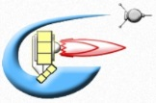
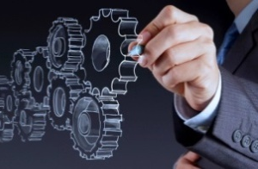
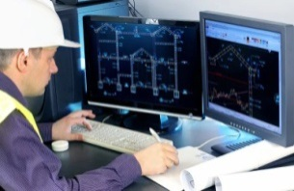
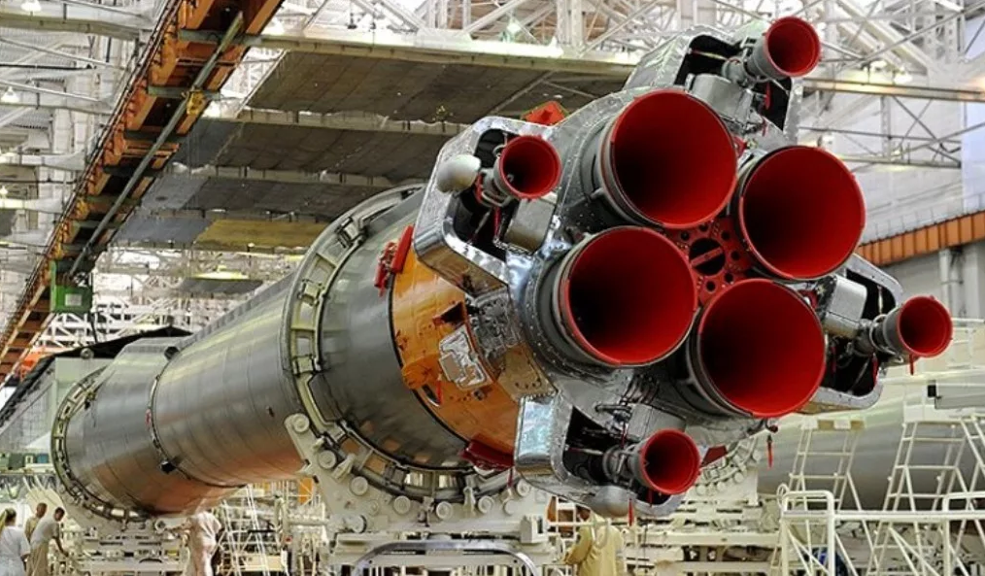
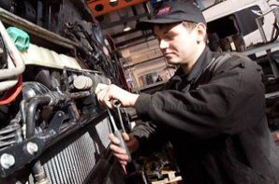
Цифровая экосистема интегрированной структуры ракетного двигателестроения
Отраслевая кооперация
Интегрированная структура
Интегрированная структура ракетного двигателестроения
Цифровое предприятие
Цифровой цех
Цифровое рабочее место
НИОКР и проектирование
Проектирование
Конструкторско-технологическая подготовка
Производство
Эксплуатация
Единая система управления проектированием, производством и обслуживанием

Slide 3
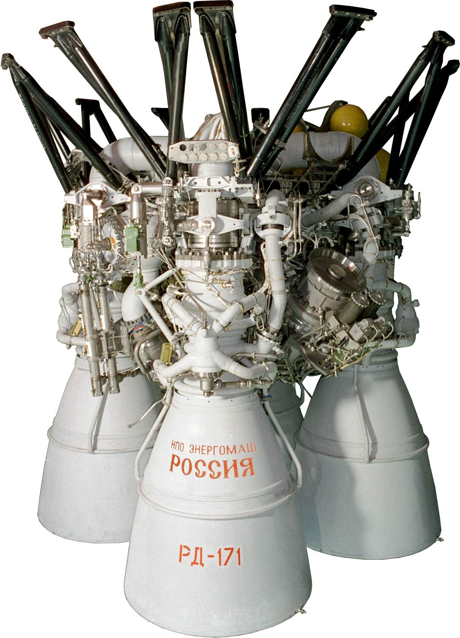
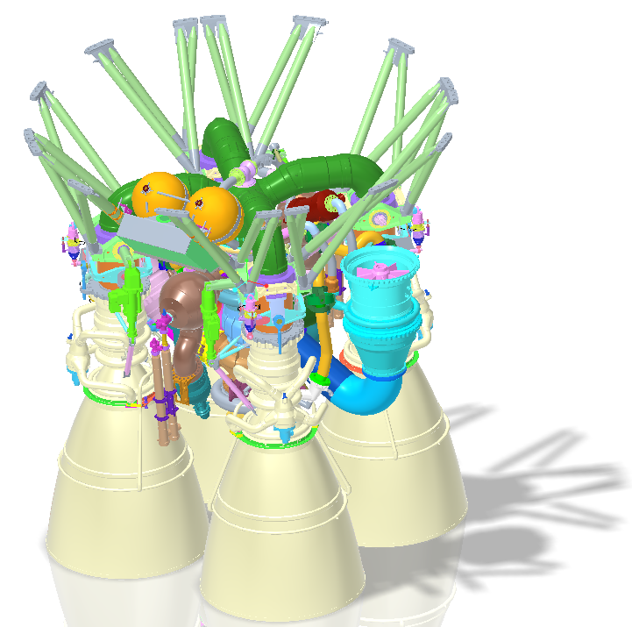
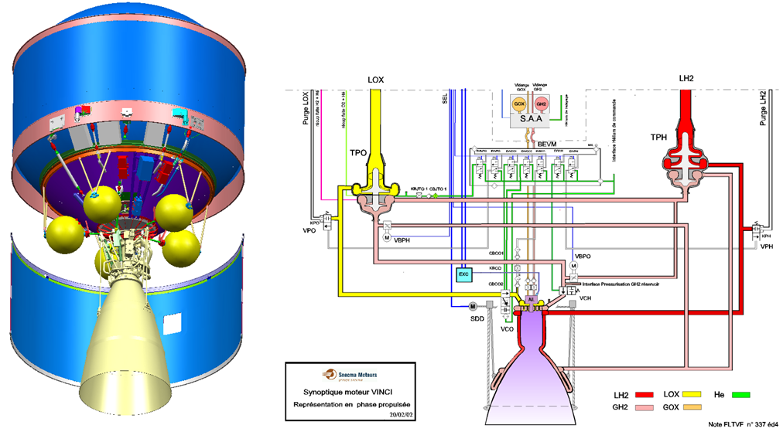
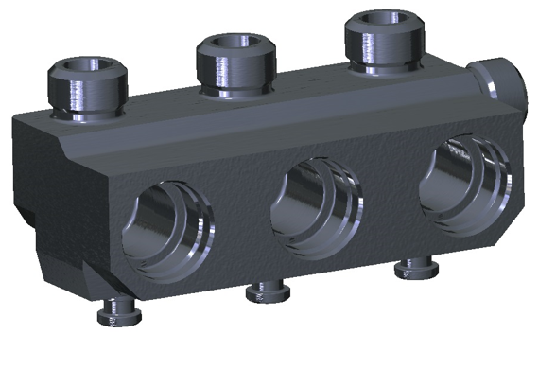
Цели проекта «Технологии цифрового проектирования и производства (PLM)»
Повышение конкурентоспособности за счет сокращения времени проектирования
Сокращение количества натурных испытаний
Переход на бесчертежные технологии
РД 171 МВ
Цифровой двойник изделия
СОКРАЩЕНИЕ ВРЕМЕНИ ВЫВОДА НА РЫНОК ПРОДУКЦИИ И ПОВЫШЕНИЕ КАЧЕСТВА
ПОДДЕРЖКА ВЫСОКОГО УРОВНЯ ОТЕЧЕСТВЕННОЙ КОНСТРУКТОРСКОЙ ШКОЛЫ РАКЕТНОГО ДВИГАТЕЛЕСТРОЕНИЯ
ОТРАБОТКА ЕДИНОЙ СИСТЕМЫ УПРАВЛЕНИЯ ЖИЗНЕННЫМ ЦИКЛОМ ДЛЯ ОТРАСЛИ

Slide 4
Проект «Цифровые технологии проектирования и производства (PLM)» - Функциональные границы
Проектирование
Nехнологическая подготовка производства (ТПП)
Нисходящее проектирование;
Моделирование деформируемых элементов;
Управление требованиями;
Бизнес-процессы выпуска электронной конструкторской документации;
Кабели / трубопроводы;
Имитационное моделирование;
Управление испытаниями;
Проведение прочностных / газодинамических / тепловых расчетов проектируемой конструкции.
Проектирование / заказ технологического оснащения;
Создание / утверждение / изменение УП для СЧПУ;
Расцеховочный маршрут;
Создание / утверждение / изменение технологических процессов по следующим переделам:
Сварка / пайка;
Гальваника;
Сборка;
Механообработка;
Штамповка / литье.
Управление данными об изделии (PDM)
Единая модель данных ИСРД;
Интеграция со смежными системами;
Нормативно – справочная информация;
Информационное взаимодействие системы между предприятиями ИСРД;
Управление изменениями;
Управление конфигурацией;
Актуальная техническая (КПП+ТПП) информация;
Электронный архив.

Slide 5
План проекта «Цифровые технологии проектирования и производства (PLM)»
1 очередь: «Управление инженерными данными – базовый функционал»
2 очередь: «Управление инженерными данными – развитие функционала»
PDM
Разработка ТЗ проведение конкурса
PDM
3 очередь: «Проектирование изделий – базовый функционал»
4 очередь: «Проектирование изделий – развитие функционала»
CAD
CAD
CAPP
5 очередь: «Технологическая подготовка производства – базовый функционал»
Разработка ТЗ проведение конкурса
6 очередь: «Технологическая подготовка производства – развитие функционала»
CAM
8 очередь: «Реализация концепции использования CAE»
Инженерные расчеты конструкций и испытания
CAE
7 очередь: «Реализация концепции использования CAE»
Инженерные расчеты технологических процессов
CAE
21.12.17
19.02.17
30.06.18
08.10.18
29.12.19
15.01.19
01.04.19
30.11.19
15.03.20
31.12.19

Slide 6
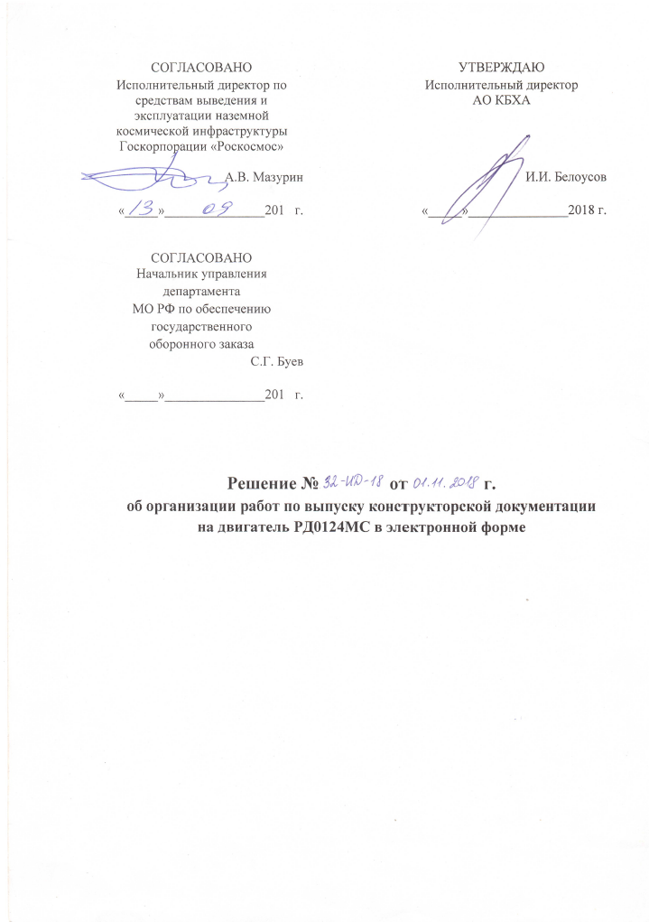
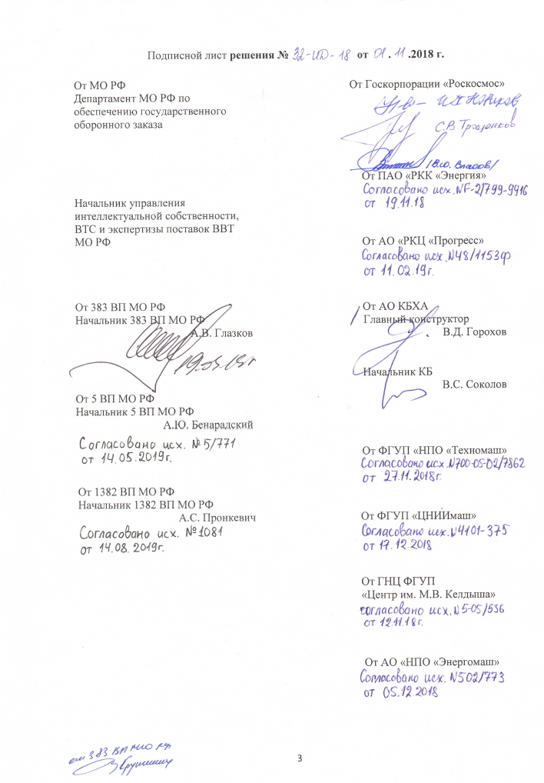
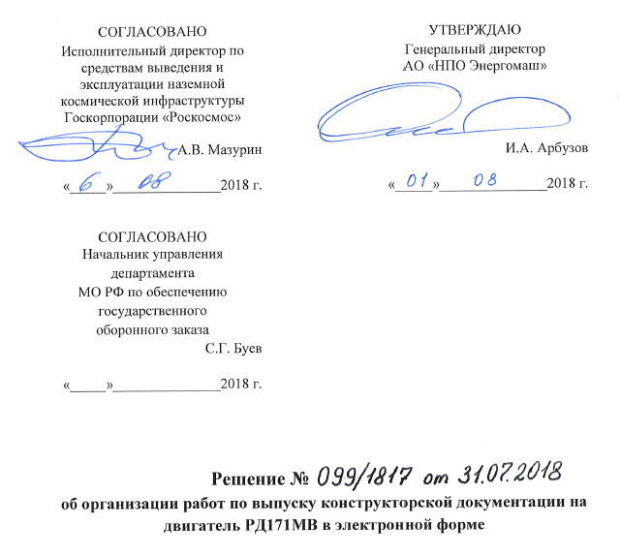
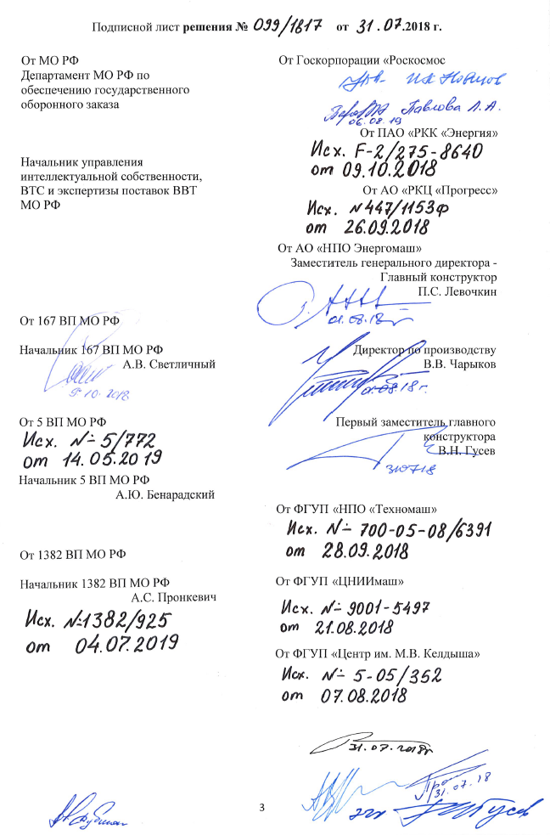
Организация работ по выпуску электронной конструкторской документации
РД0124МС
РД171МВ
Решения по организации работ выпуска ЭКД согласовано с представителями ВП МО РФ и Госкорпорацией «Роскосмос»

Slide 7
Развитие системы
Документация
В настоящее время ГОСТы ЕСКД позволяют использовать ЭКД в качестве единственного подлинника
ГОСТы серии РВ требуют наличия бумажного экземпляра КД
Нормативная документация не позволяет заменять натурные испытания расчетным моделированием
Дальнейшие шаги развития системы
Необходима корректировка нормативной документации:
переход на единственный подлинник – электронную документацию;
замена конструкторско-технологического макета электронной моделью;
допустить замену натурных испытаний расчетным моделированием.
ГОСТы ЕСКД соответствуют требованиям
Требуется изменение ГОСТ серии РВ

Slide 8
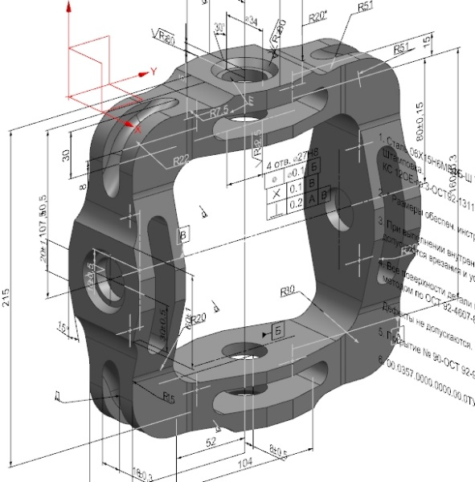
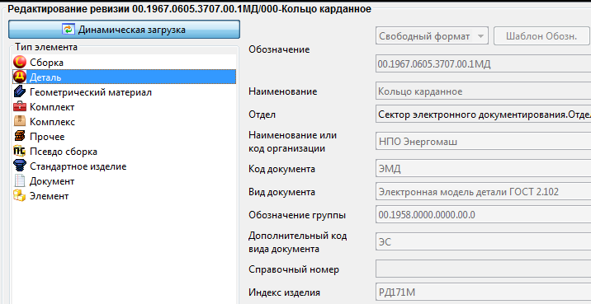
Документ электронный (ДУ) полноценно соответствует требованиям ГОСТов
Электронная конструкторская документация выпускается в соответствии с требованиями ГОСТ 2.051–2.058 с учетом требований стандартов организации-исполнителя ОКР (СЧ ОКР)
Реквизитная часть
ГОСТ 2.051 п.4.2.2 Реквизитная часть состоит из структурированного (сгруппированного) по назначению набора реквизитов и их значений. Номенклатура реквизитов ДЭ - по ГОСТ 2.104
Содержательная часть
ГОСТ 2.051 п.4.2.1 Содержательная часть состоит из одной или нескольких ИЕ (файлов), содержащих необходимую информацию об изделии.

Slide 9
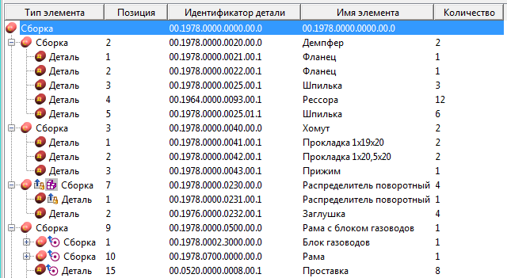
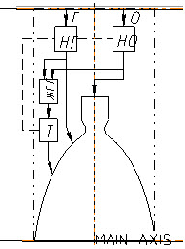
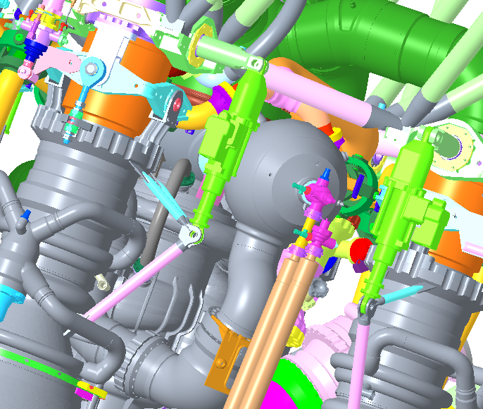
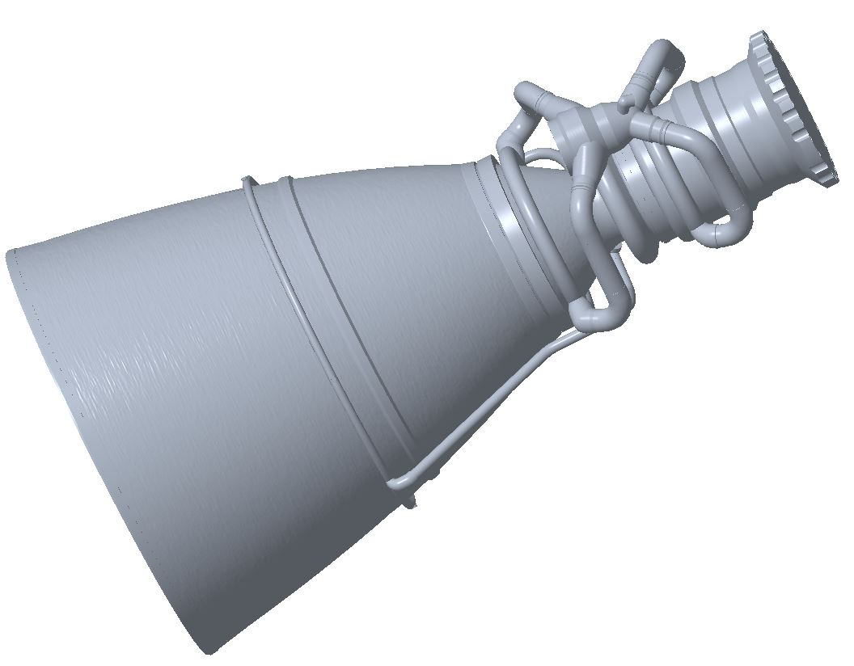
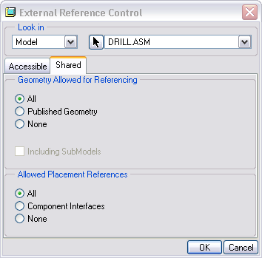
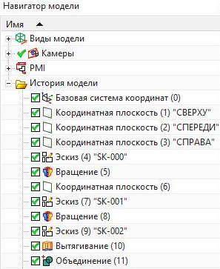
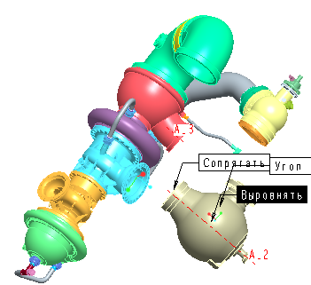
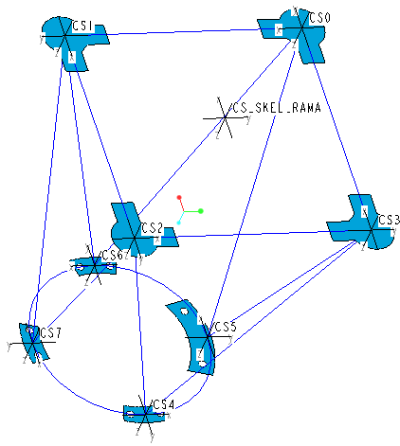
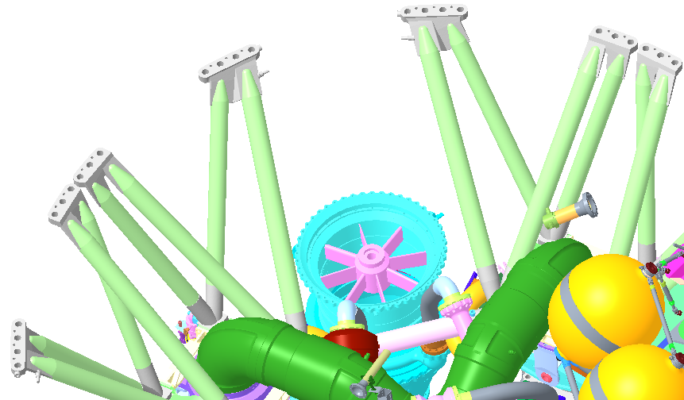
3D модель - подлинник КД Будущее ближе, чем кажется!
Начало
Планирование и компоновка
1
2
1
Определение структуры изделия
2
Решение об организации работ по выпуску конструкторской документации на двигатель РД171МВ и РД0124МС в электронной форме согласовано:
«РКК «Энергия»;
ФГУП ЦНИИмаш;
«Центр Келдыша»;
«НПО «Техномаш»;
АО «РКЦ «Прогресс»;
ВП МО РФ 167 ;
ВП МО 1382
(РКК Энергия)
ВП МО РФ 5
(АО«РКЦ«Прогресс»).
Создание каркасных моделей
3
3
Управление взаимозависимостями
Конструкторская подготовка производства
4
Создание 3D моделей в виде подлинника КД
5
Утверждение электронной КД (в т.ч. представителем ВП МО РФ)
4
6
Отдел технической документации
Конец
7
5
6
7

Slide 10
Бизнес-процесс утверждения ЭКД
ЭКД разработано и запущено по бизнес процессу согласования / утверждения
Т.контроль
Н.контроль
Начало
Планово-диспетчерский отдел
Главный конструктор
ВП МО РФ
Методологический контроль
Разработчик
Начальник отдела
Начальник сектора
Главный
металлург
Начальник Н.контроля
Архив
Главный сварщик
Конец
ЭКД утверждена и принята на хранение в PDM системе
Дополнительные согласующие
3+1 дней
1 день
3 дня
3 дня
3 дня
3 дня
Процесс утверждения позволяет систематизировать программными средствами и ускорить процесс выпуска ЭКД.
Среднее время на выпуск ЭКД – 15 дней

Slide 11
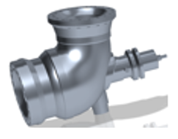
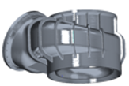
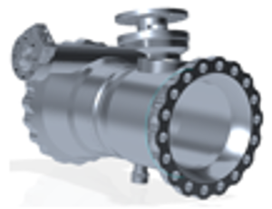
Цифровой двойник изделия – ключевая инициатива в задаче цифровой трансформации
Цифровой двойник – информационная модель, в которой изложена информация об идеальной (нормативной) модели создания ЖРД, синхронизированная с фактической информацией о создании (в т.ч. числе данных испытательного комплекса) конкретного экземпляра ЖРД – цифрового паспорта.
Задача
Смещение вектора усилий (времени, инвестиций, внимания) на начальные этапы проектирования с повышением качества разработки изделия, снижением стоимости и сроков опытного производства, экспериментальной отработки и испытаний. Достижение поставленных целей путем математического моделирования, виртуальных испытаний, инженерных расчетов.
Датчик станка
IBARMIA ZVH/L2
Обрабатываемая ДСЕ
Датчик станка
MES
BOEHRINGER DUS800
Обрабатываемая ДСЕ
Датчик станка
PUMA 2100SY
Обрабатываемая ДСЕ
CAE

Slide 12
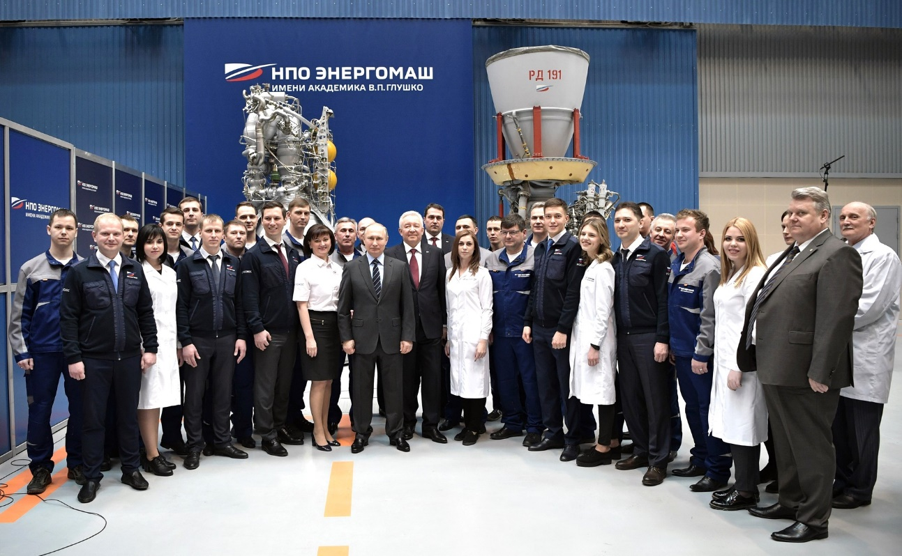
Президент РФ В.В. Путин на встрече с коллективом НПО Энергомаш 12.04.2019
«Цифровизация – это, конечно, генеральный путь развития.
Не только в целом в стране, не только в экономике, но и в вашей отрасли. И это имеет практическое значение. Потому что если в сегодняшнем цикле изготовление двигателя – это пять-шесть лет. В цифре – в два раза меньше. Это выводит продукт сразу в коммерческое использование, и эффективность повышается по всем направлениям, снижаются затраты.
Конечно, одно из направлений – создание […] цифровых двойников. Это, конечно, чрезвычайно важно, чрезвычайно интересно и перспективно.
Изделие, агрегат начинает создаваться в «цифре» с помощью датчиков, когда начинается эксплуатация, это электронное изделие живёт своей жизнью, так скажем. Это очень перспективно»
(с) В.В. Путин

Slide 13
Спасибо за внимание

